Slide 1
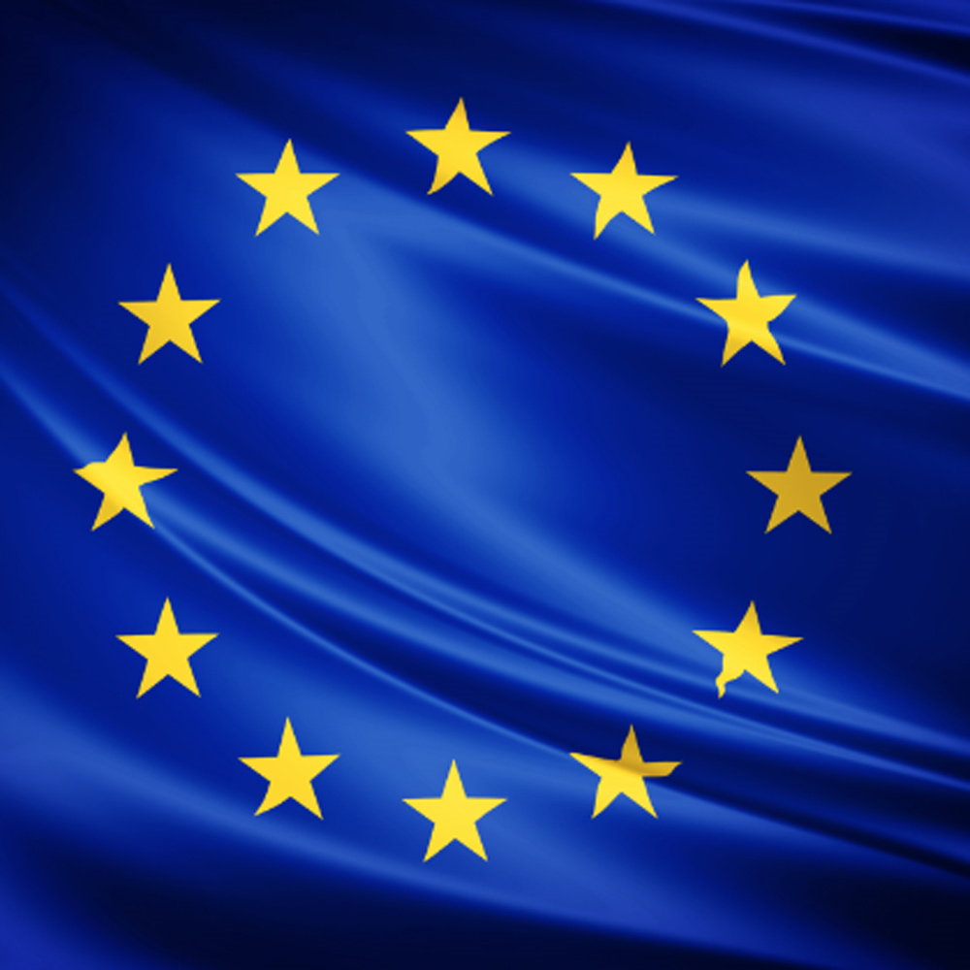
Quizz sur l’Europe
A vous de jouer!

Slide 2
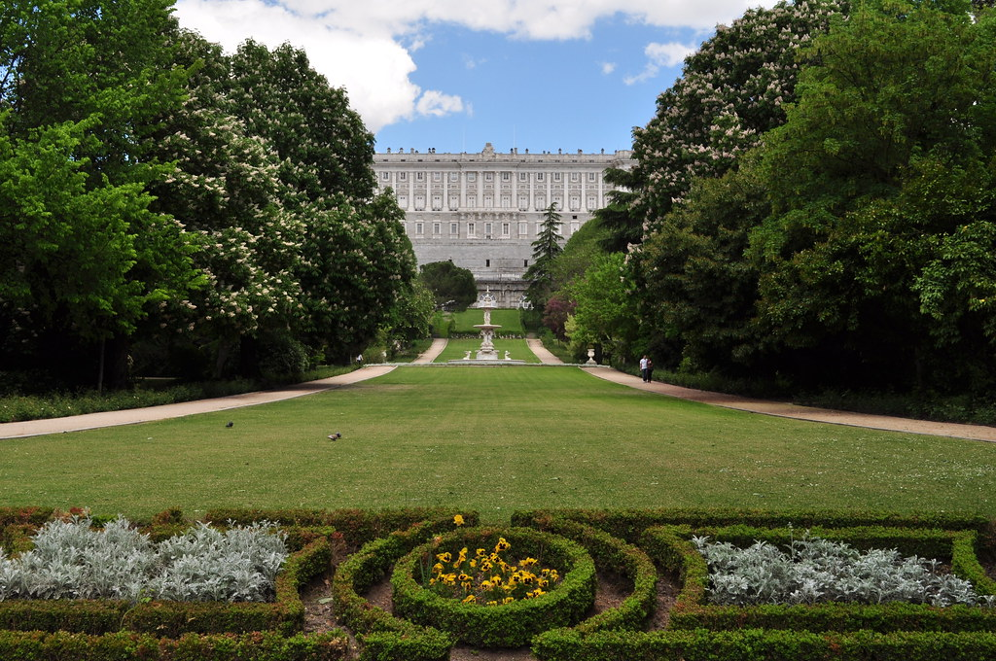
La capitale de l’Espagne
C’est la troisième ville de l’Union Européenne en nombre d’habitants.
Elle abrite la plupart des institutions politiques du pays comme le Palais Royal, le siège du gouvernement et le Parlement.
→ Est-ce :
Barcelone
Madrid
Séville

Slide 3
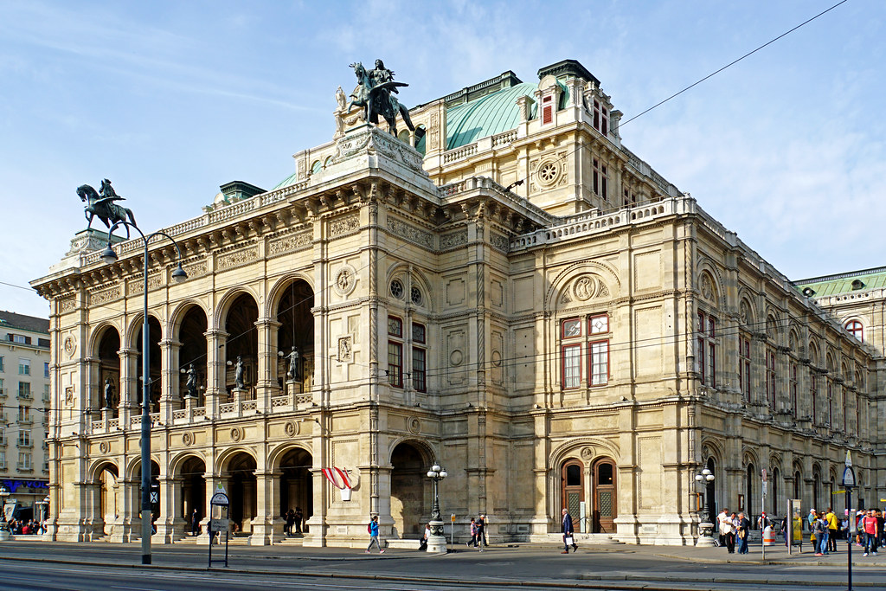
LA Capitale de l'Autriche.
Cette ville est aussi un land. L'Autriche en compte neuf.
Quelle est cette ville traversée par le Danube ?
Salzbourg
Vienne
Innsbruck

Slide 4
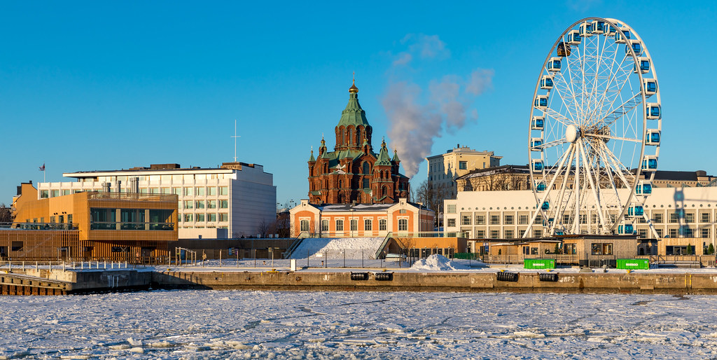
La capitale de la Finlande
C’est la deuxième capitale la plus septentrionale du monde après Reykjavik, la capitale de l'Islande.
Ce port marchand ouvert sur le golfe de Finlande est...
Oslo
Copenhague
Helsinki

Slide 5
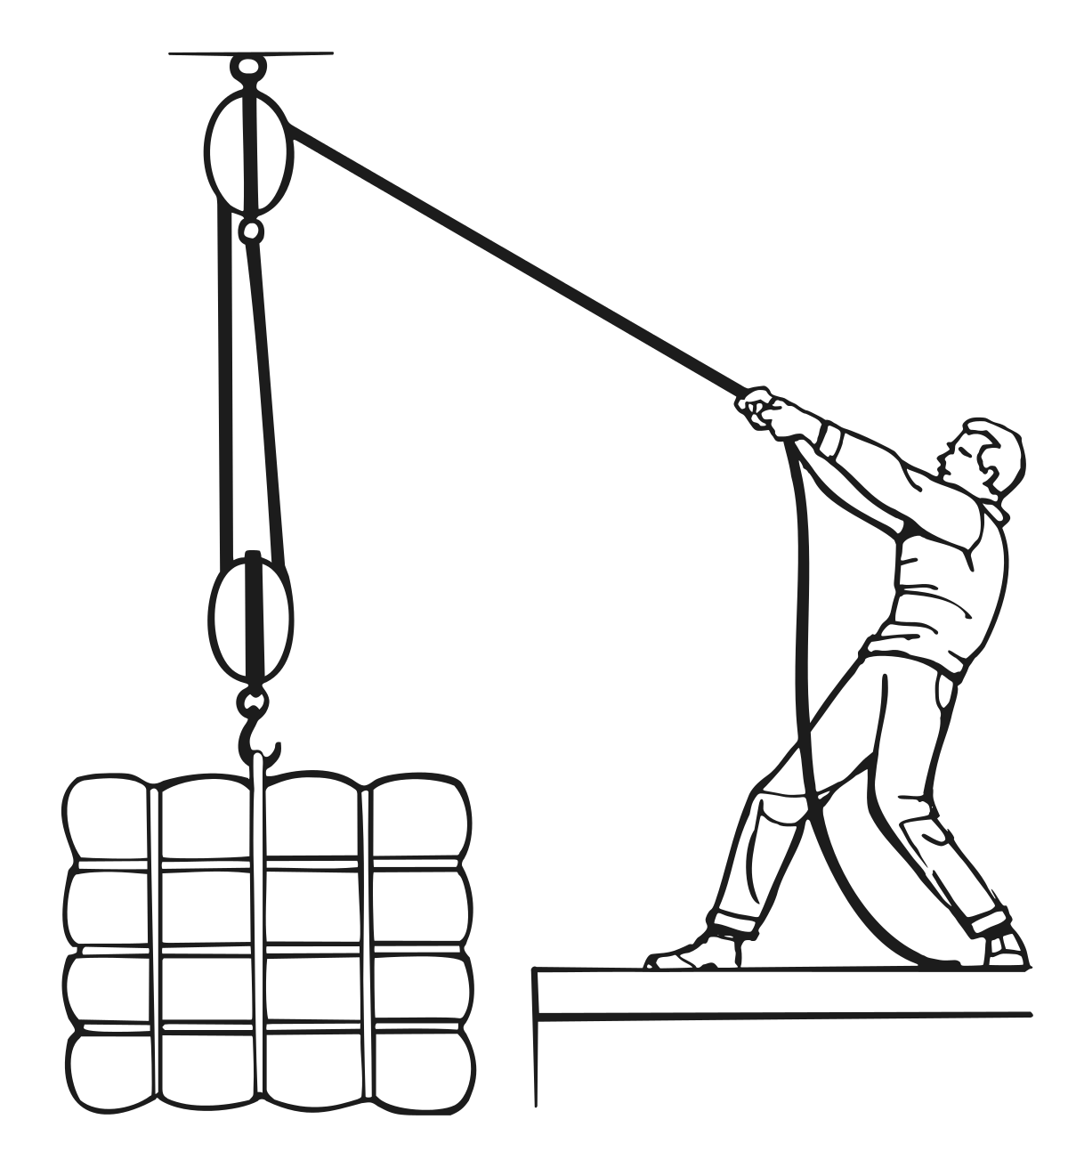
Quels sont les six pays fondateurs qui ont lancé la construction européenne ?
Espagne, Italie, Allemagne, Belgique, Royaume Uni, France
Irlande, Italie, Allemagne, Belgique, Luxembourg, Portugal
Pays Bas, Italie, Allemagne, Belgique, Luxembourg, France

Slide 6
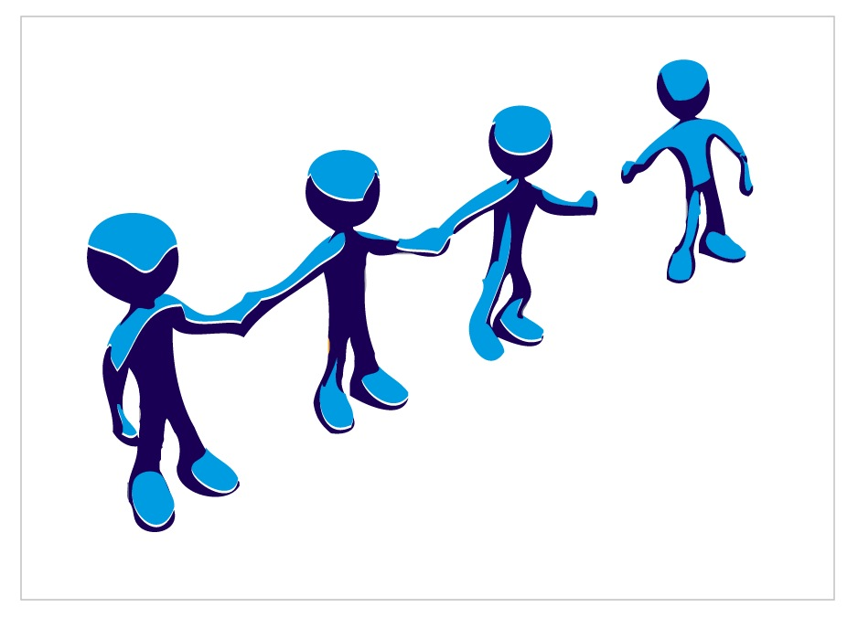
Que veut dire le sigle C.E.E. qui a précédé l’U.E (Union Européenne)?
Communauté Economique Européenne
Confédération Economique Européenne
Centre européen des échanges.

Slide 7
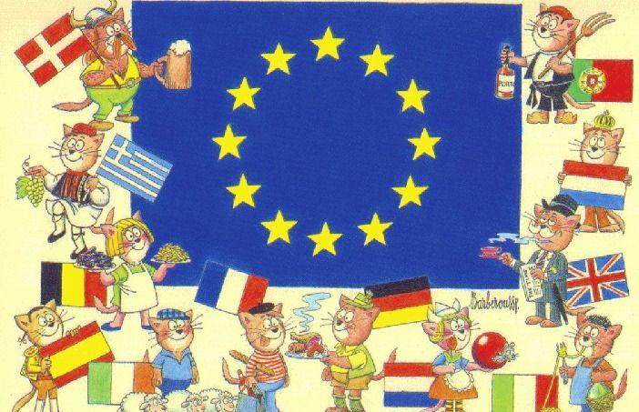
En quelle année et lors de quel traité, la C.E.E. devient l’U.E. (avec l'idée d'une monnaie commune) ?
1988 lors du traité de Vienne
1992 lors du traité de Masstricht
1999 lors du traité de Strasbourg

Slide 8
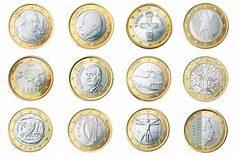
En quelle année, l'euro a-t-il été mis en circulation ?
2000
2002
2006

Slide 9
Comment nomme t-on la zone européenne où les frontières ont été supprimées ?
Espace Maastrich
Espace Lisbonne
Espace Sarrebourg
Espace Schengen
Espace Stuttgart

Slide 10
Le traité de Maastricht a permis, entre autres :
La création d’un marché commun de l’acier et du charbon
La mise en place de la monnaie unique
La double citoyenneté pour tous les habitants de l’Union Européenne
La création des premières institutions européennes.

Slide 11
Quelles sont les valeurs sont essentielles pour entrer dans l'UE ?
Les valeurs culturelles et religieuses
Les valeurs de la démocratie, des droits de l’homme
Les valeurs communistes et économiques

Slide 12
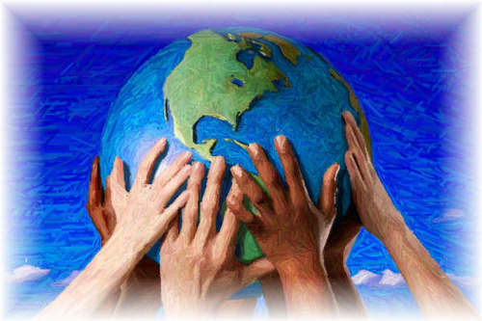
Quelle est la devise de l'Union européenne ?
Un pour tous, tous pour un
L’union fait la force
Unis dans la diversité

Slide 13
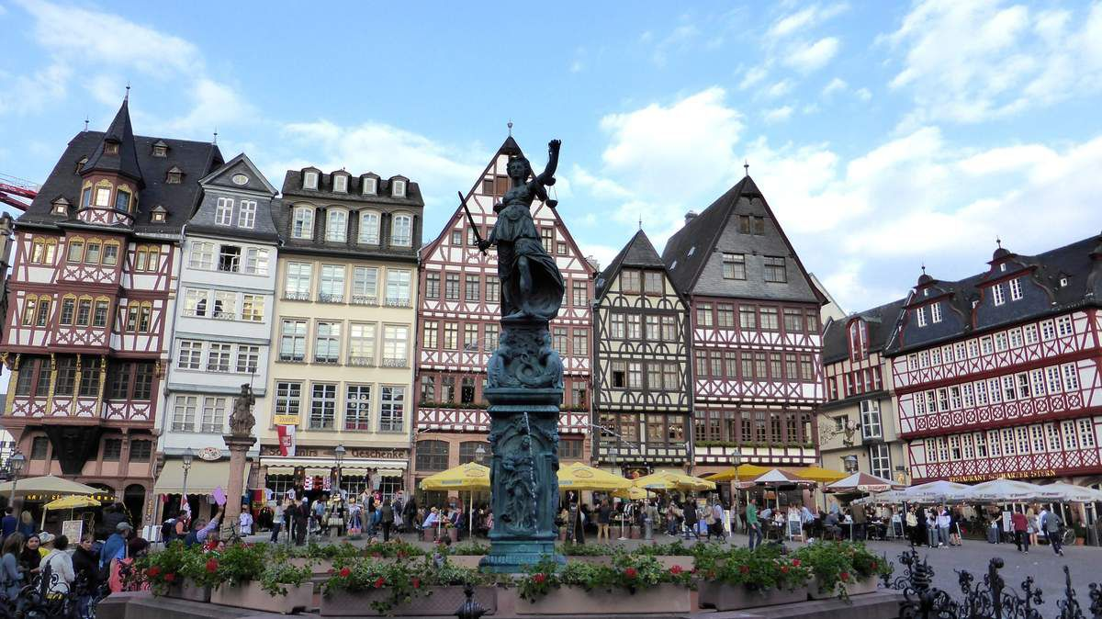
Dans quelle ville se situe la Banque centrale européenne ?
Bruxelles
Frankfort
Luxembourg

Slide 14
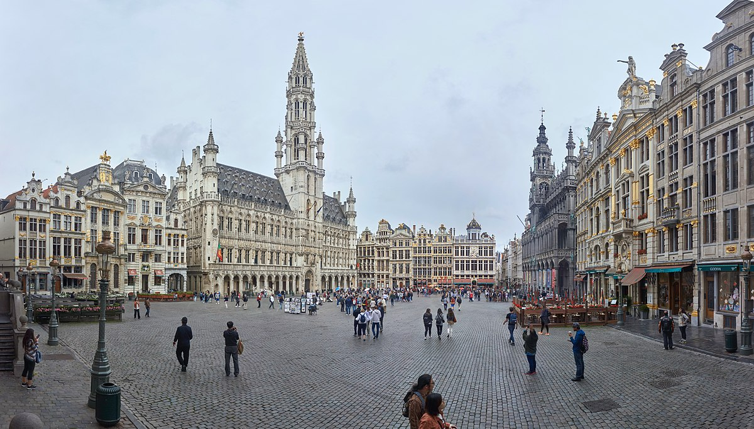
Où se situe la Commission européenne ?
Bruxelles
Luxembourg
Strasbourg

Slide 15
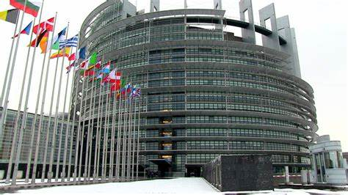
Dans quelle ville se situe le Parlement européen ?
Bruxelles
Francfort
Strasbourg

Slide 16
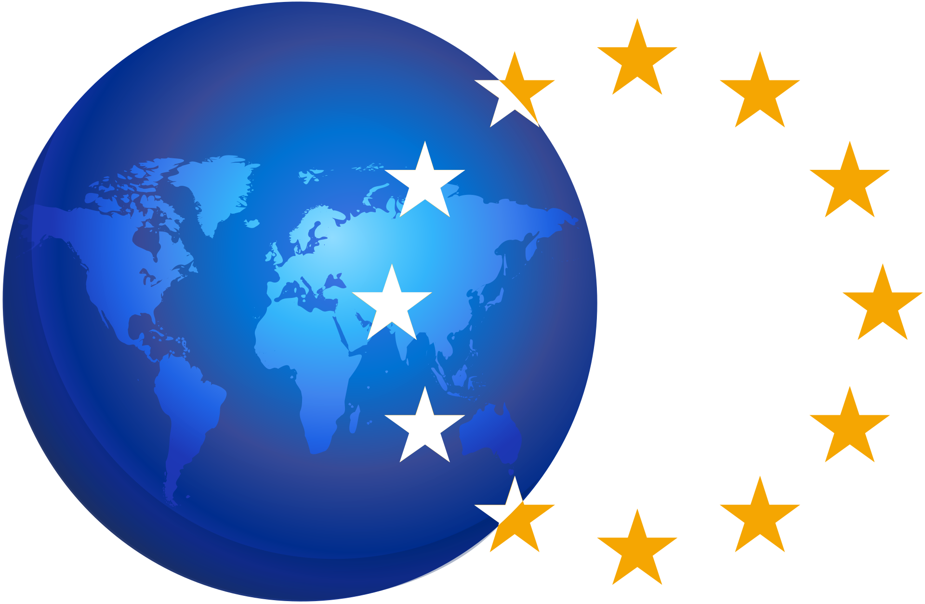
QUI EST le président de l’Union Européenne?
Jean-Claude Juncker
Ursula van der Leynen
Donald Tusk

Slide 17
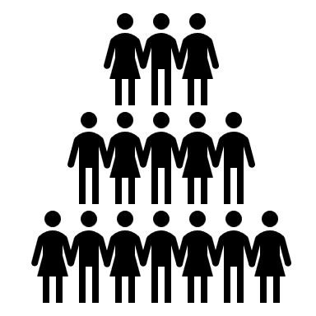
Qui compose le Conseil Européen, organe principal de l'exécutif européen?
Les 27 chefs d’Etat ou de gouvernement.
54 représentants (deux par pays) désignés par leur gouvernement respectif
27 juges indépendants
1 seule personne indépendante nommée pour 5 ans
785 députés élus par les citoyens européens.

Slide 18
Quel est l’aspect le plus important de la puissance mondiale de l’Union Européenne?
Sa puissance culturelle car toutes les langues sont représentées au Parlement Européen.
Sa puissance militaire car l’UE a développé une Force Européenne d’Intervention (FEI) capable d(‘intervenir partout dans le monde.
Sa puissance économique car l’UE représente plus de la moitié des échanges mondiaux et environ 1/3 des richesses mondiales.

Slide 19
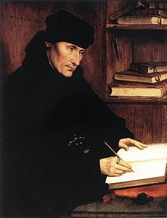
Quel est le nom du projet d'échange d'étudiants mis en place par l’Union Européenne.
Platon
Aristote
Erasmus
Dante
Goethe
Corneille

Slide 20
Que comprend l’objectif politique de l’Union Européenne?
L’établissement d’un espace de sécurité, de liberté et de justice
La sécurité et la paix
L’établissement et la régulation du marché intérieur.

Slide 21
Pour finir sur une note de musique, quel compositeur est l'auteur de l'Ode à la Joie, l'hymne officiel de l'Union européenne ?
Antonio Vivaldi
Piotr Ilitch Tchaïkovski
Ludwig van Beethoven

